Slide 1
HPV 16 -18 Por país –Alta calidad

Slide 2
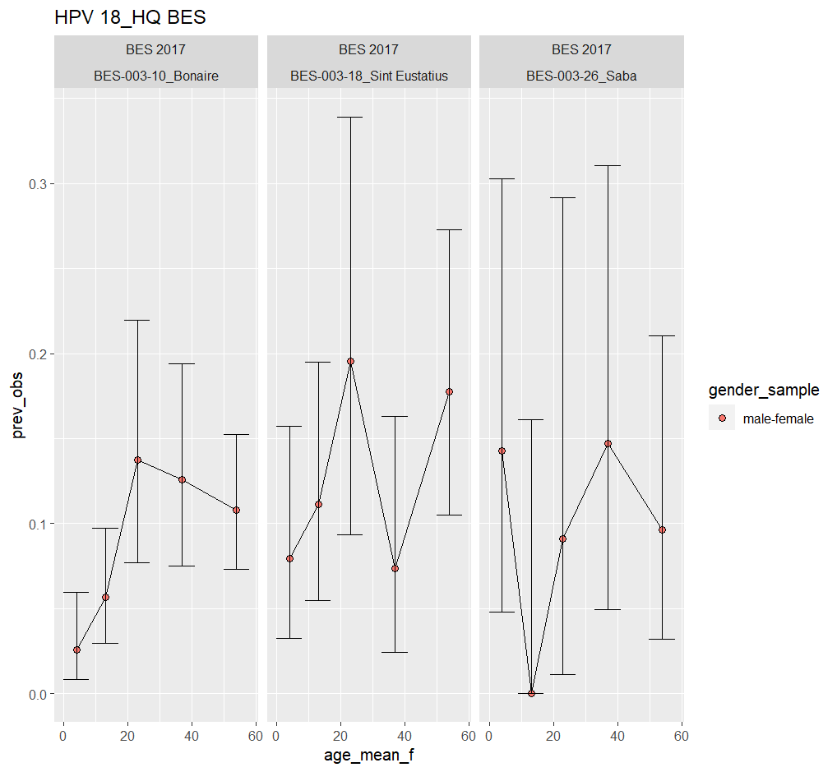
Notes:
La tendencia de la prevalencia para el serotipo 18 en las islas de países Bajo es mayor en Saint Eutatis aunque la muestra poblacional es pequeña, puede existir un sesgo en los extremos de las
edades .
Criterio: Tamaño de muestra suficiente como criterio de inclusión en los modelos.
Se excluye porque es una muestra para los dos generos

Slide 3
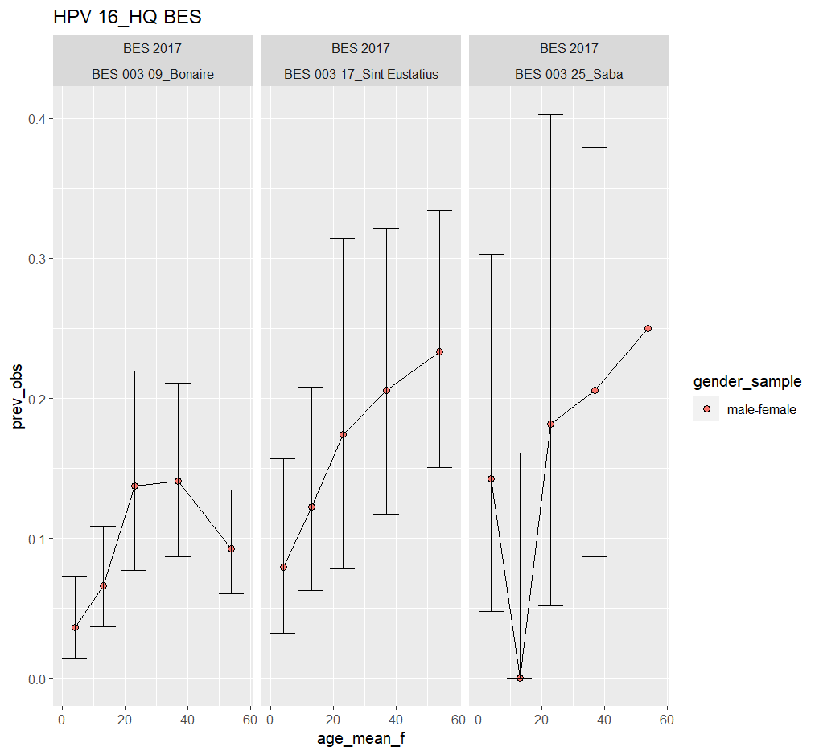
Notes:
Para el Genotipo 16 esta más marcada el aumenro de la seroprevalencia con respecto a la edad

Slide 4
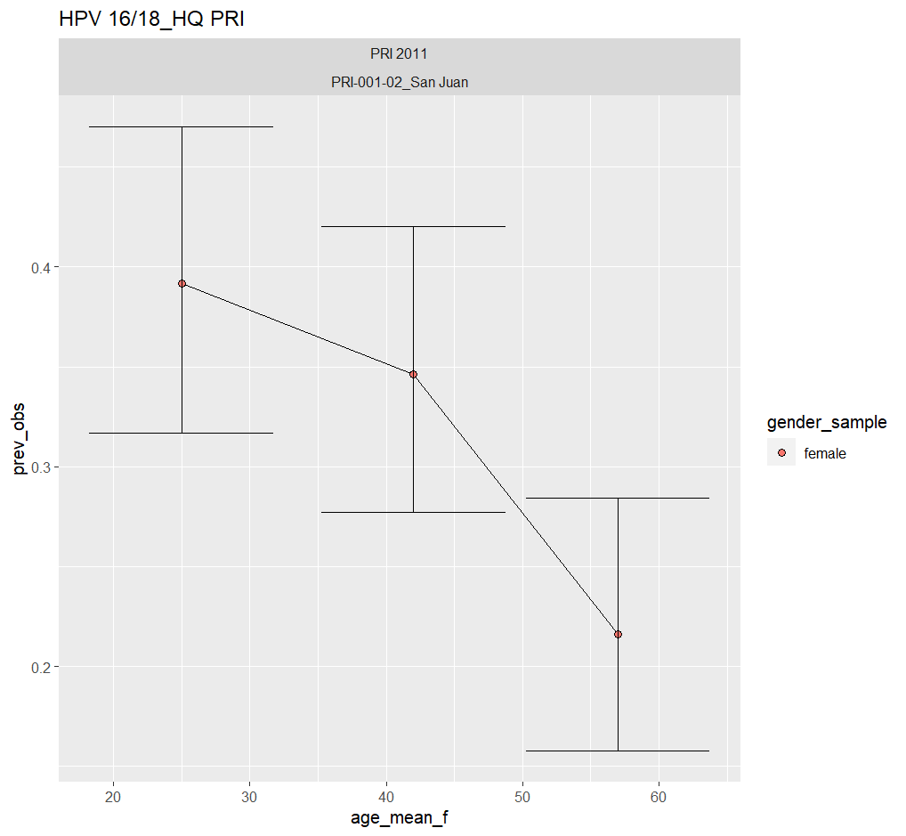
Notes:
En puero rico la seroprevalencia mayo esta entre los 20-30 y va disminuyendo con el tiempo.
No uso porque esta mirando 2 ato riesgo al tiempo

Slide 5
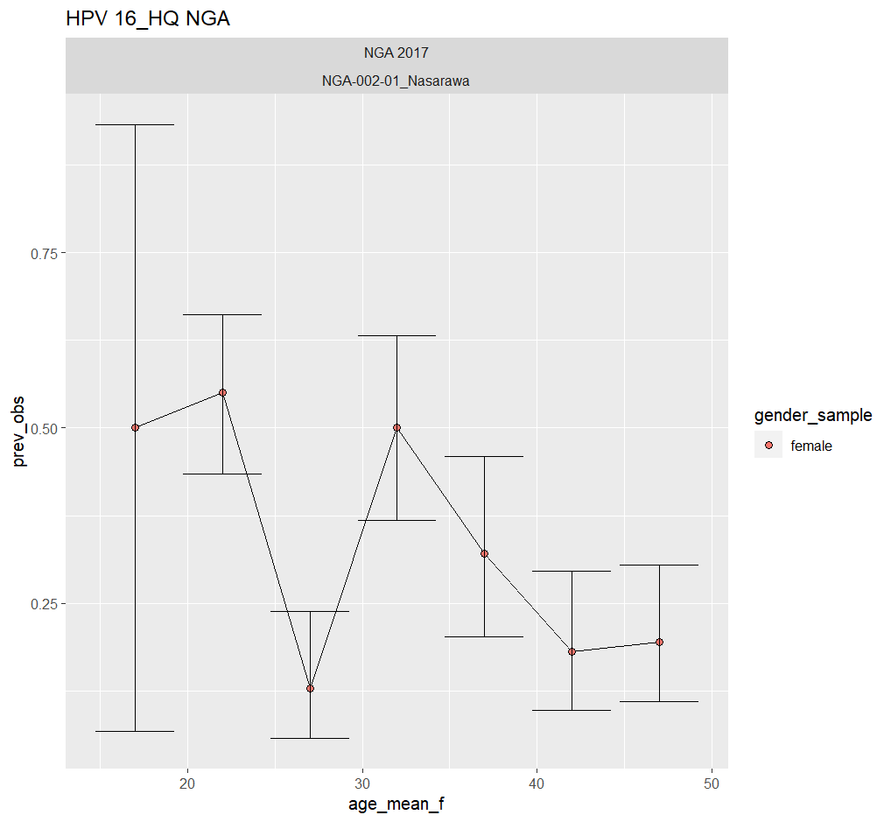
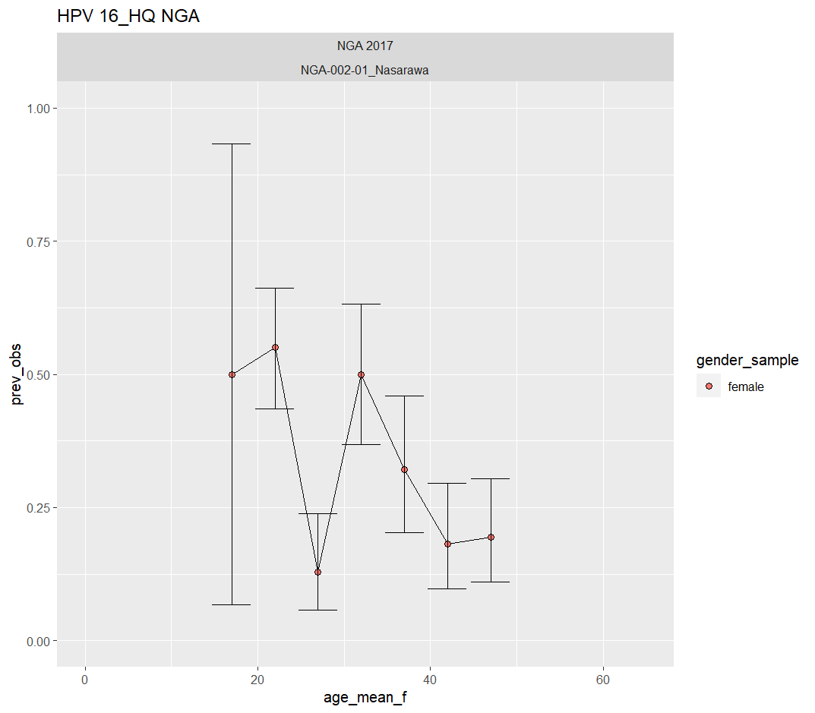
Notes:
Primer grupo de edad con poca tamaño de muestra pendiet reevaluacion

Slide 6
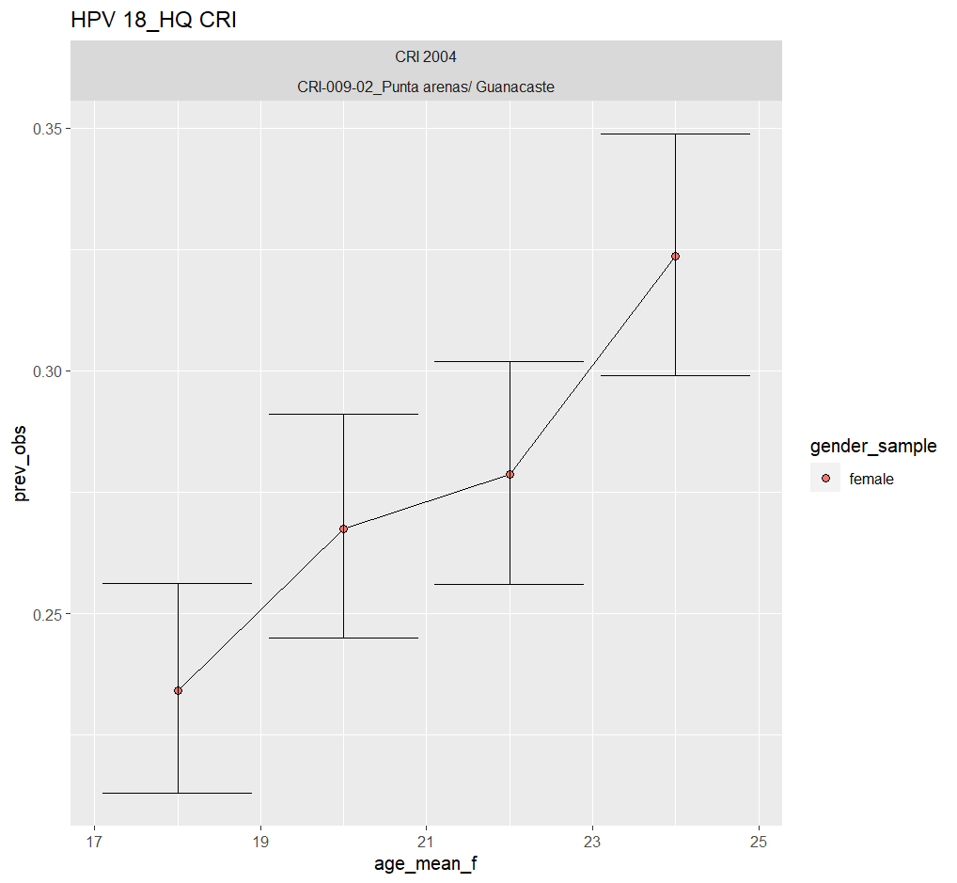
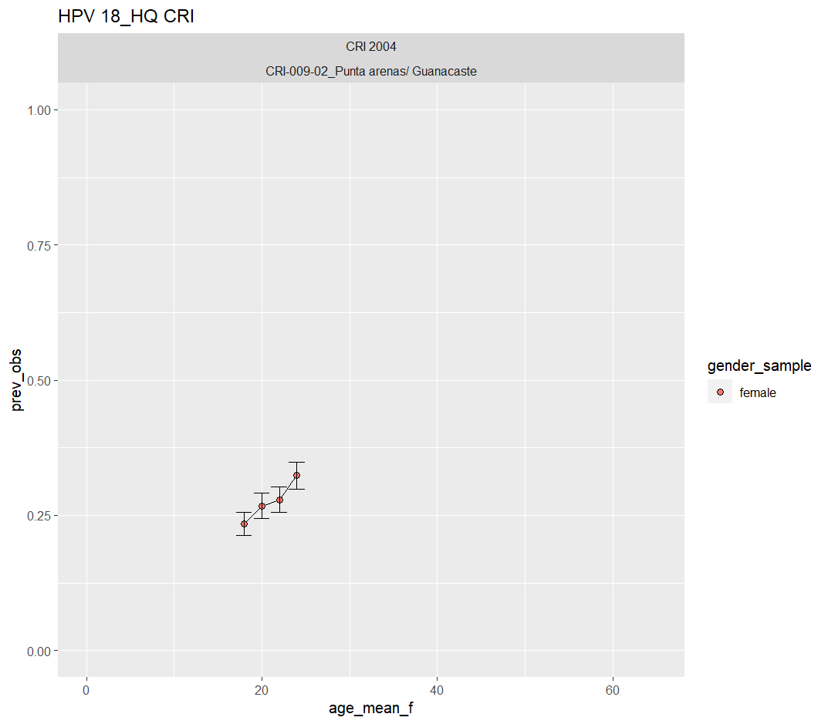
Notes:
Tendencias en Latinoamérica aumenta con la edad

Slide 7
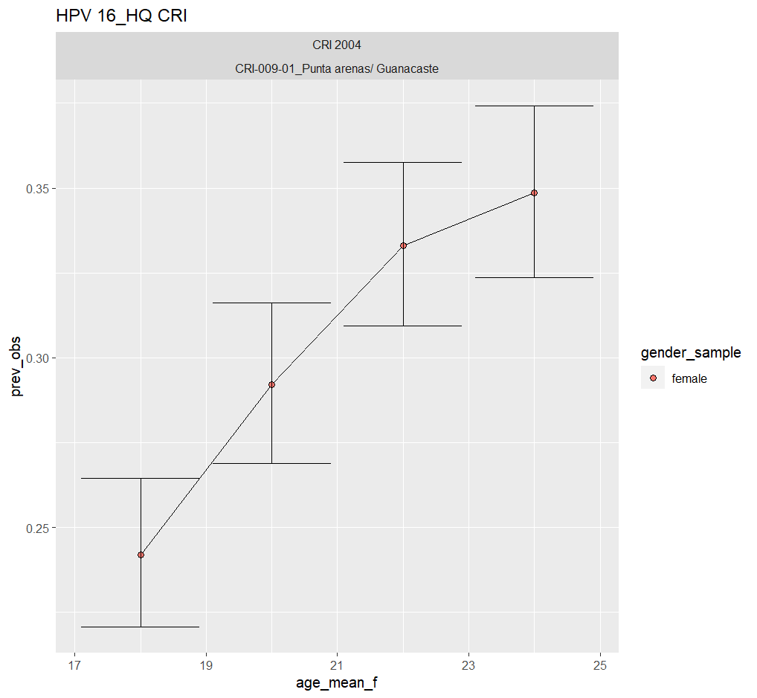
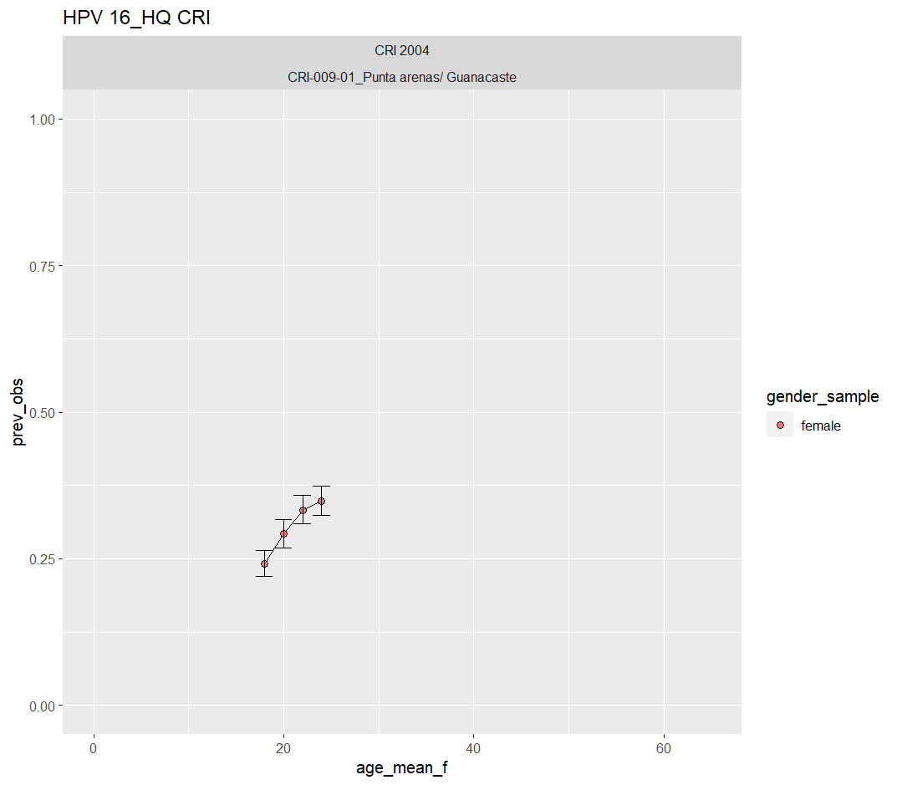

Slide 8
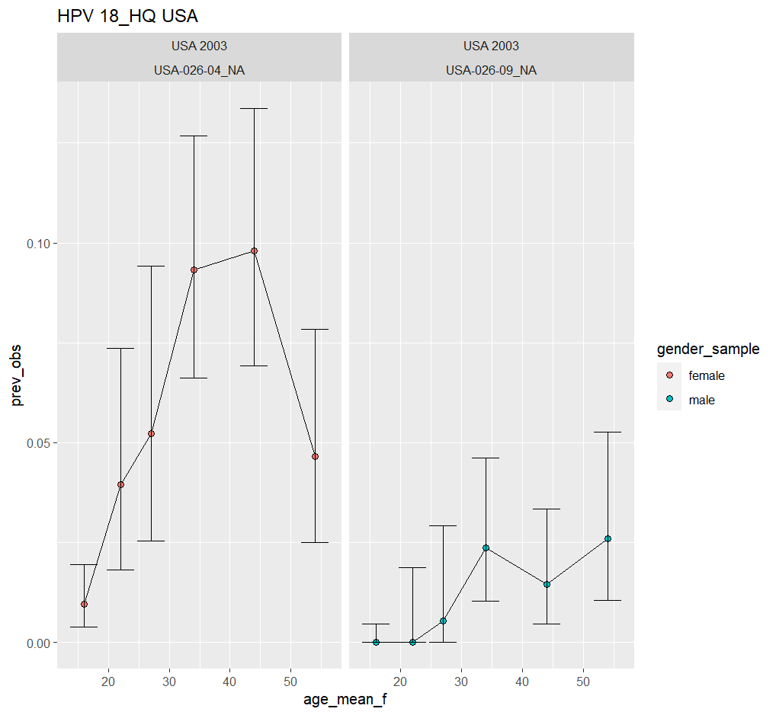
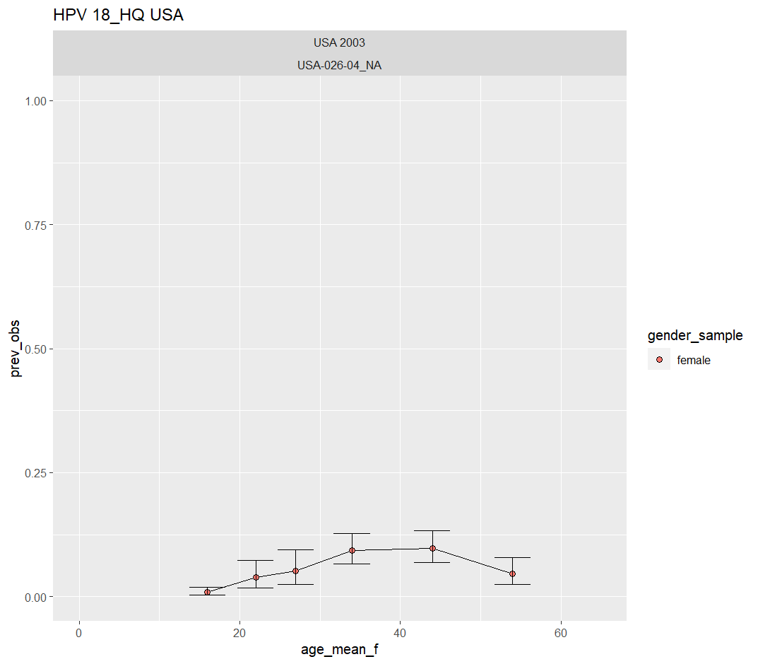
Notes:
Prevalencia en mujeres siempre es mayor

Slide 9
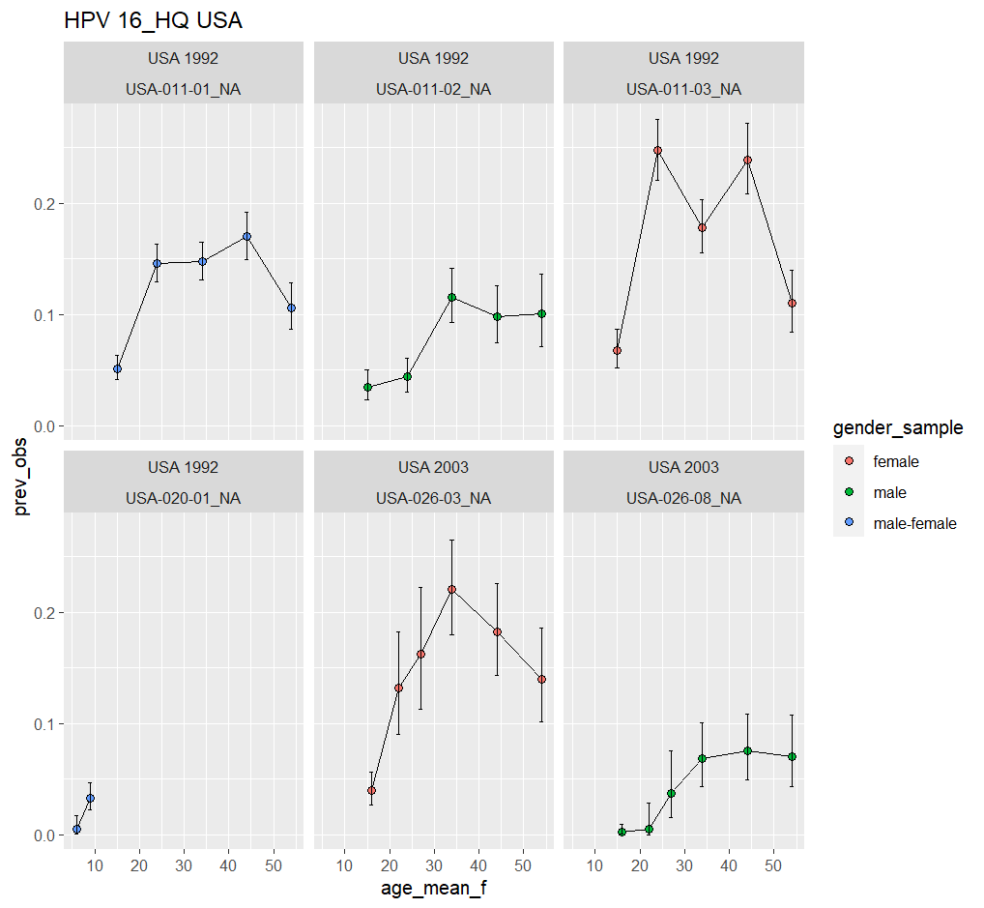
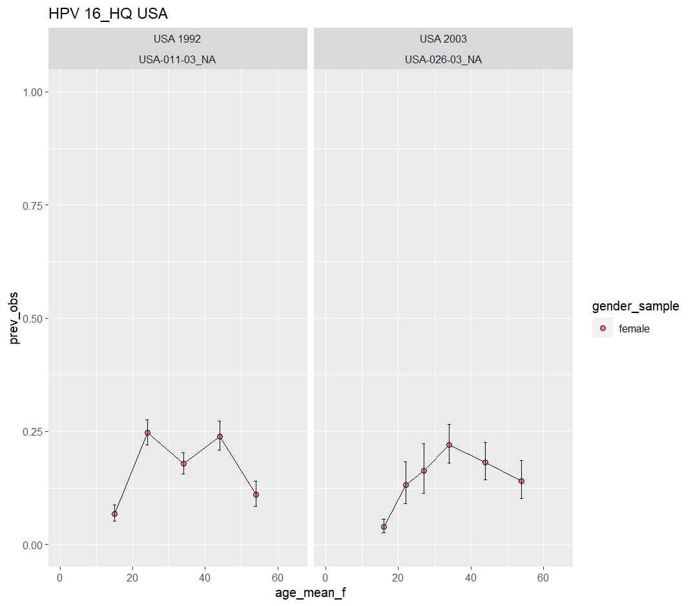

Slide 10
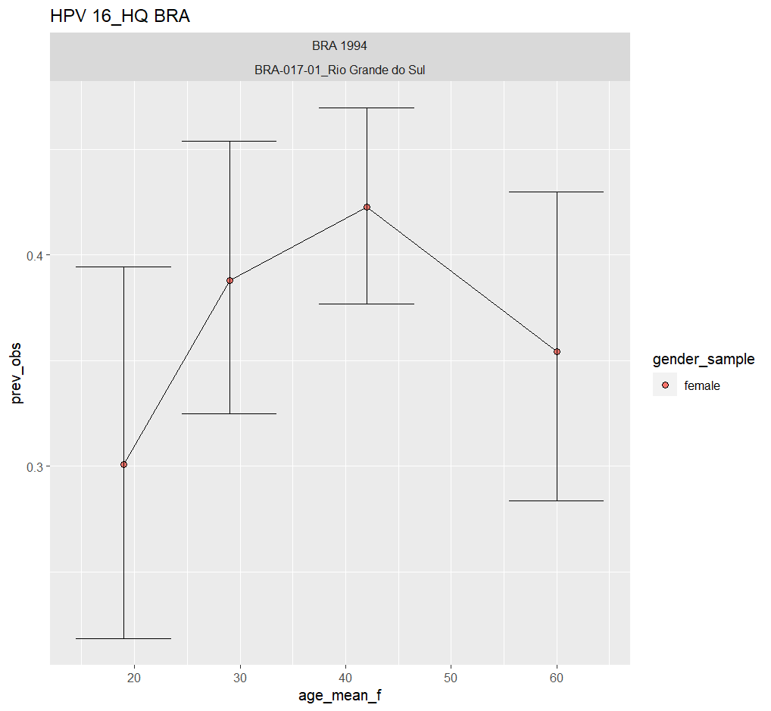
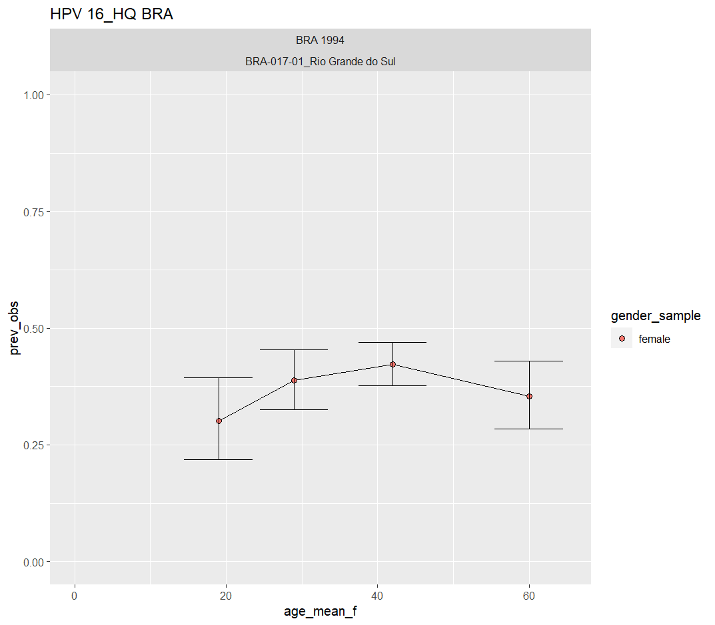

Slide 11
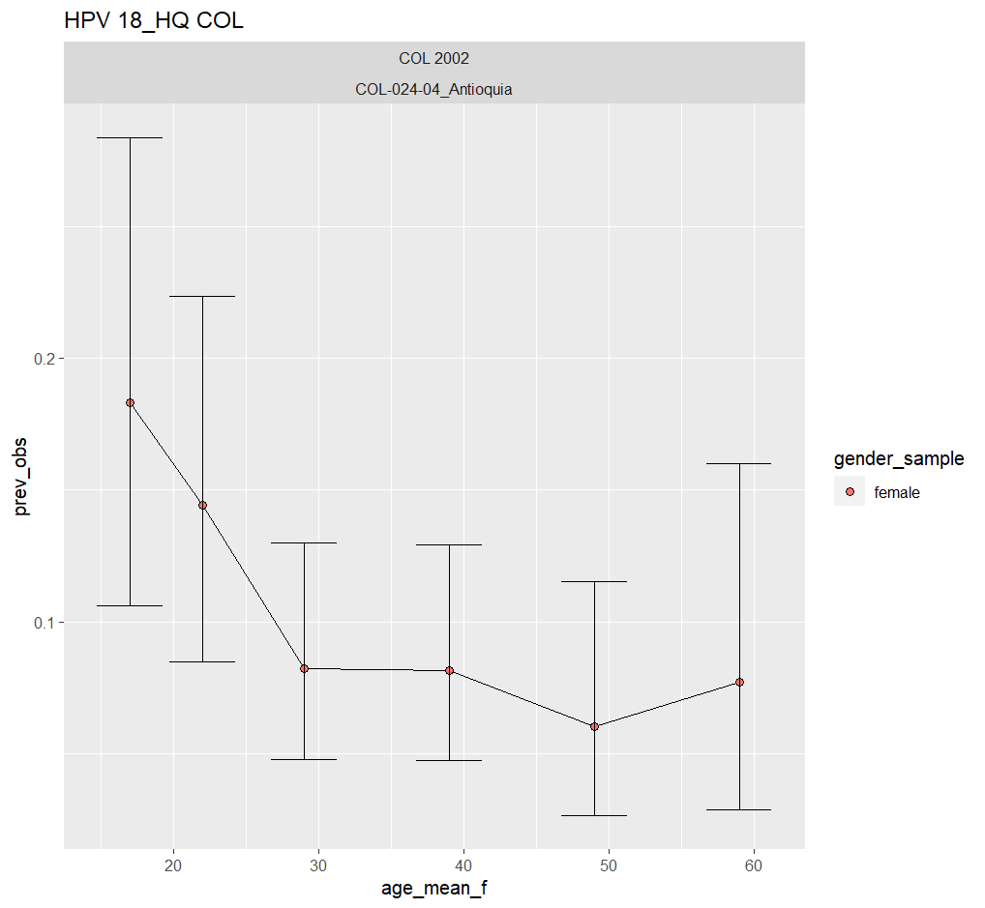
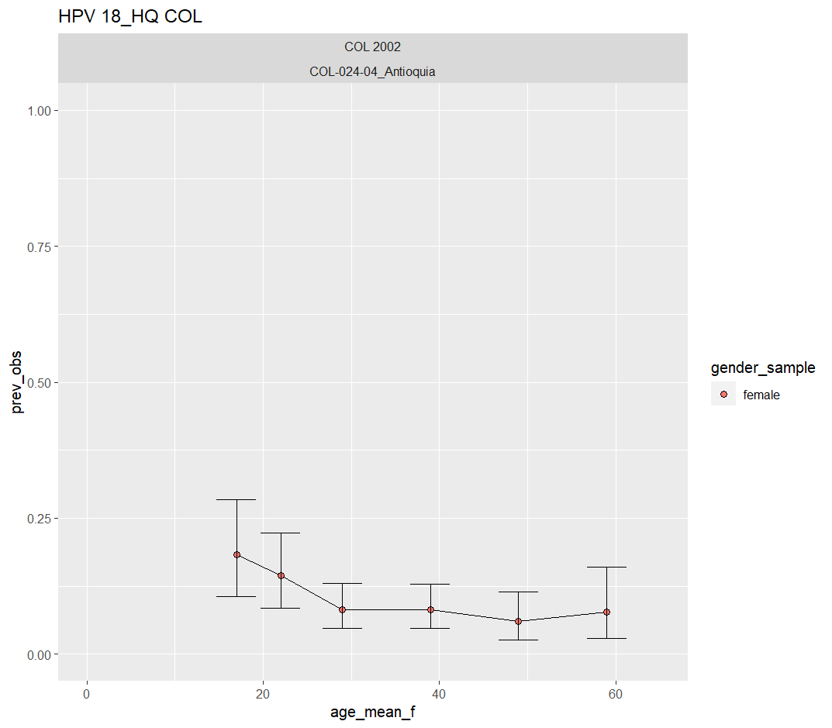

Slide 12
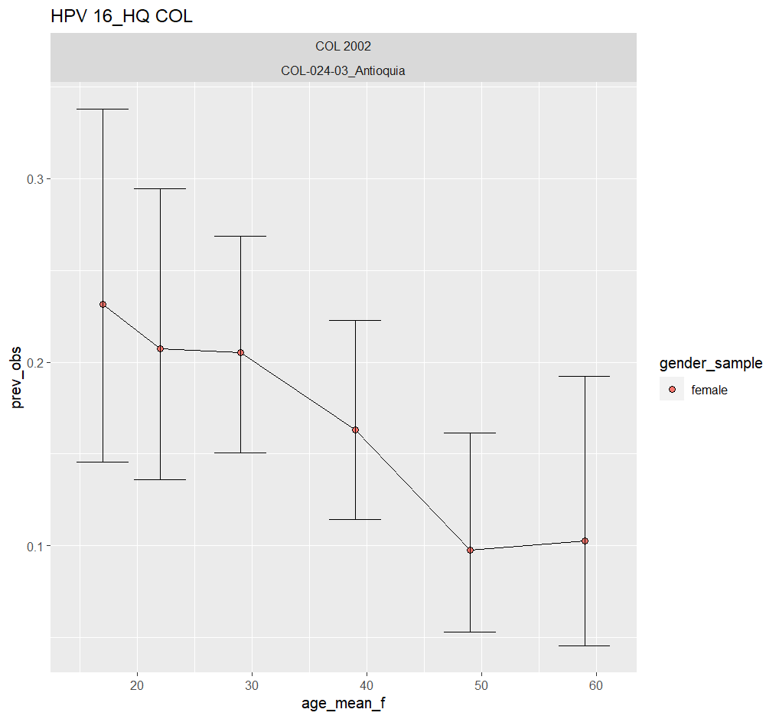
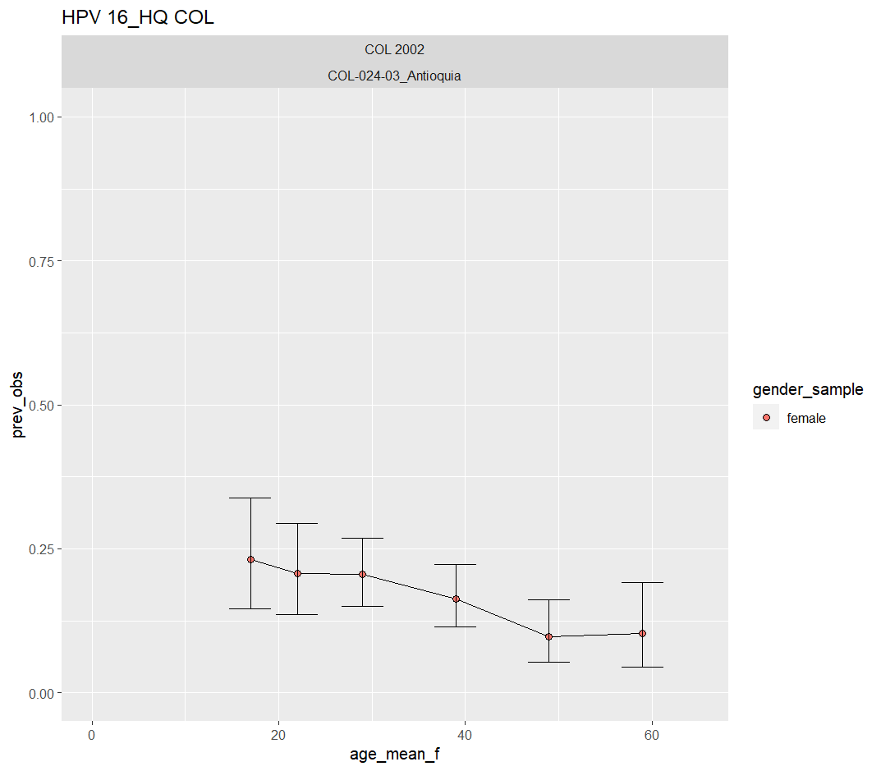
Notes:
Es una tendencia que no coincide con los demas

Slide 13
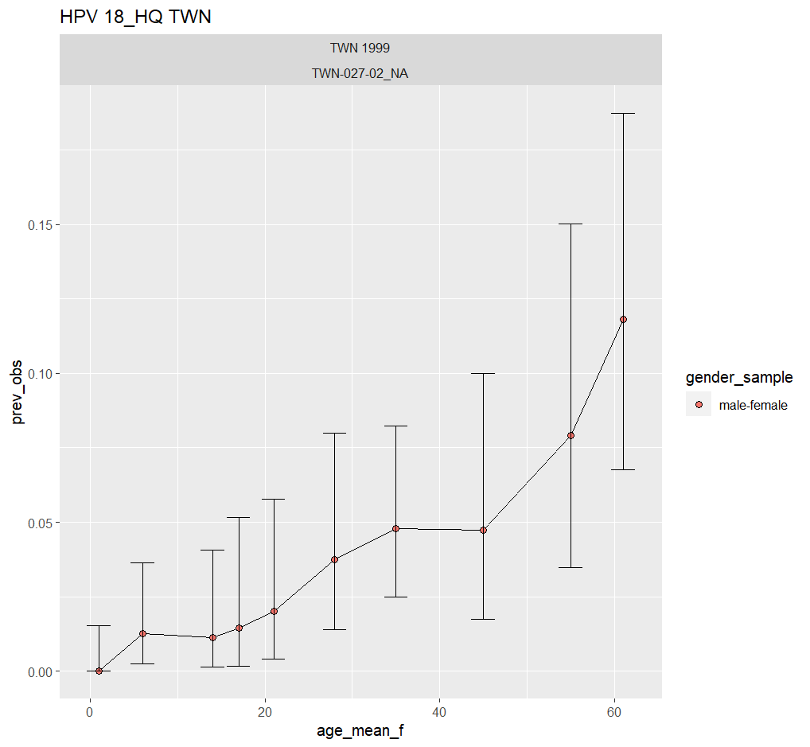

Slide 14
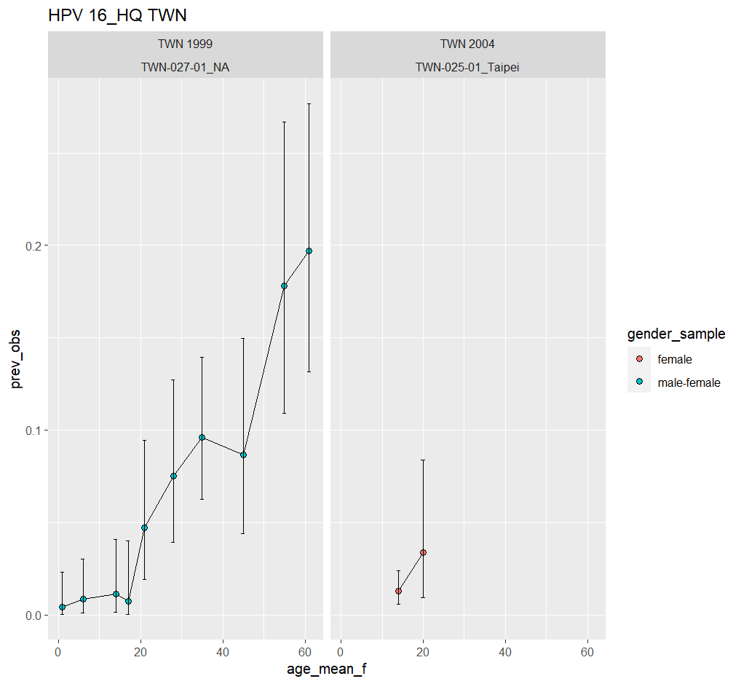
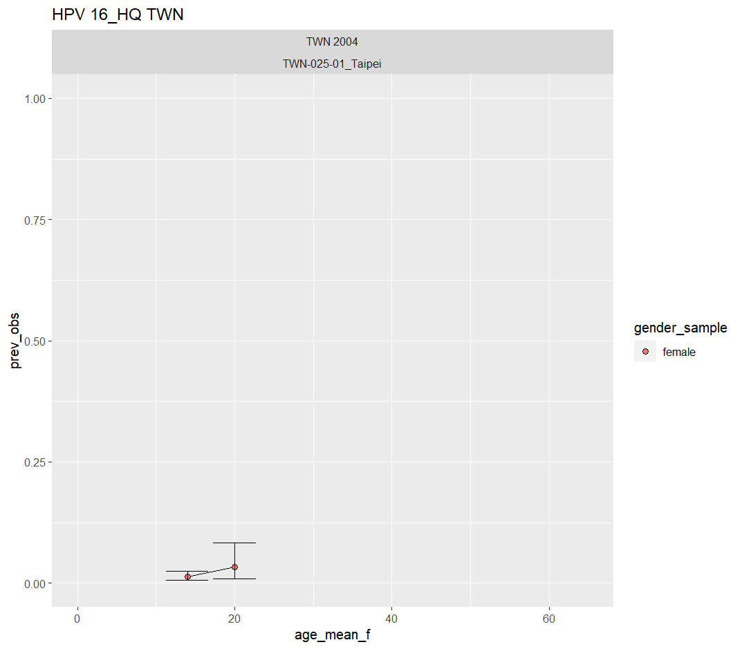

Slide 15
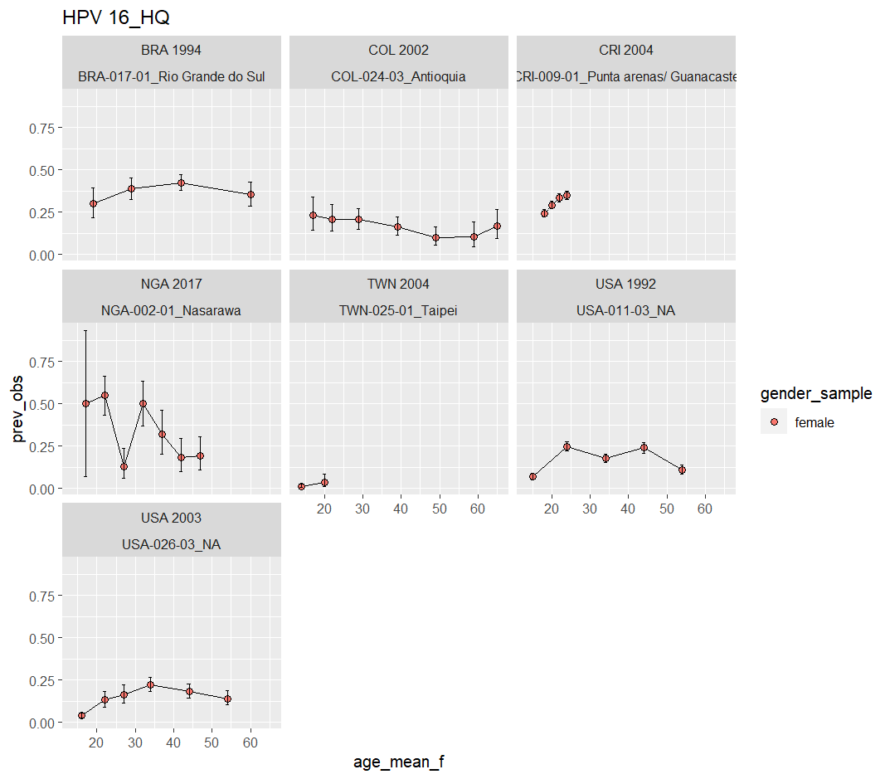

Slide 16
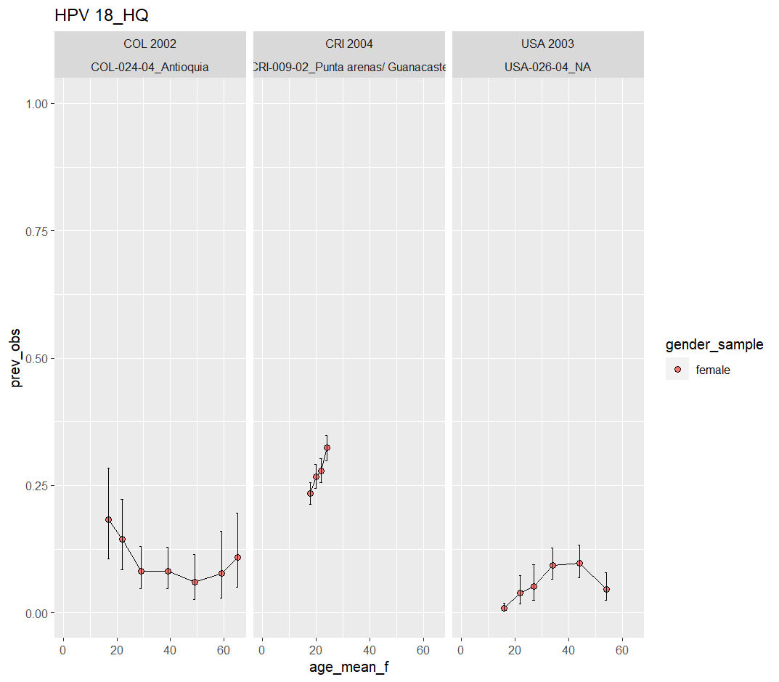

Slide 17
MAPAS

Slide 18
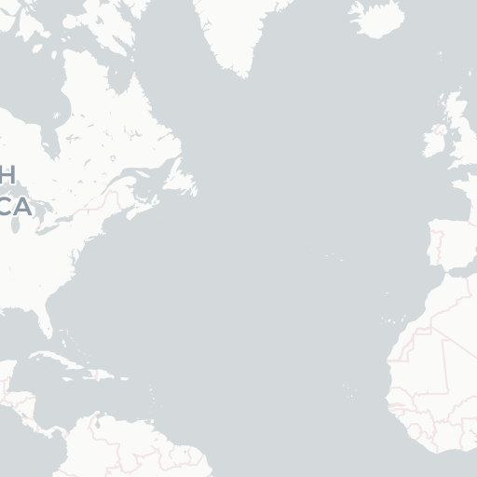
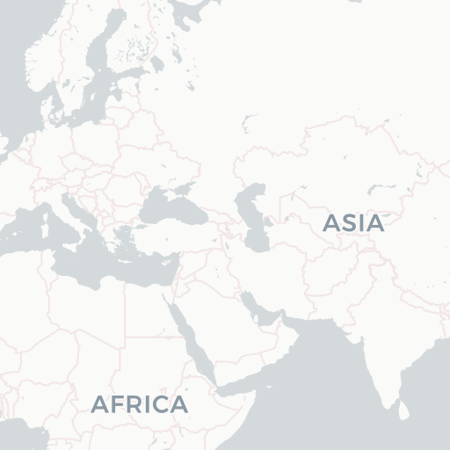
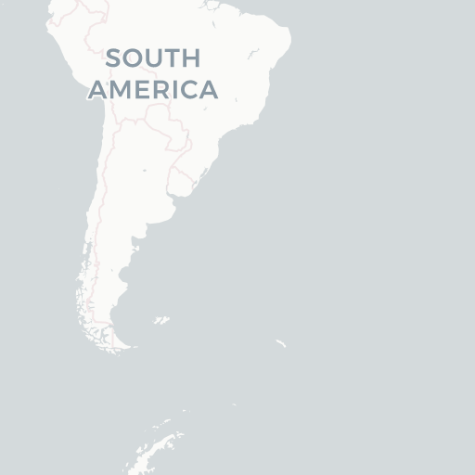
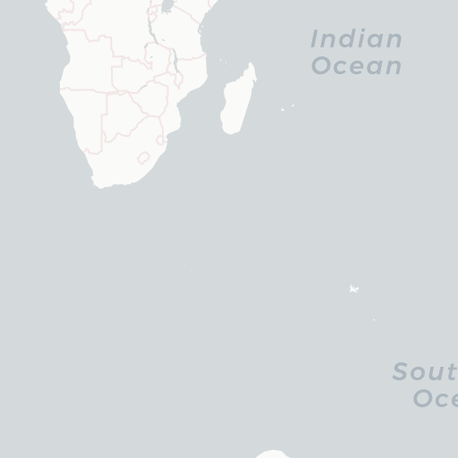



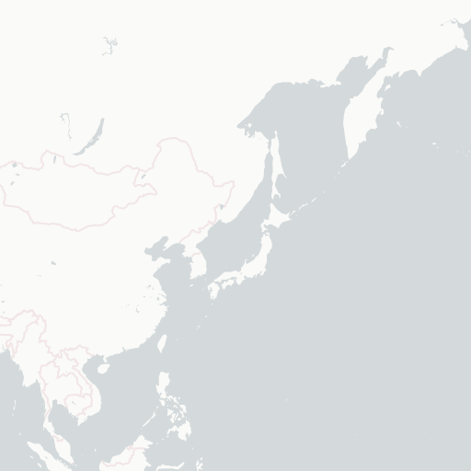








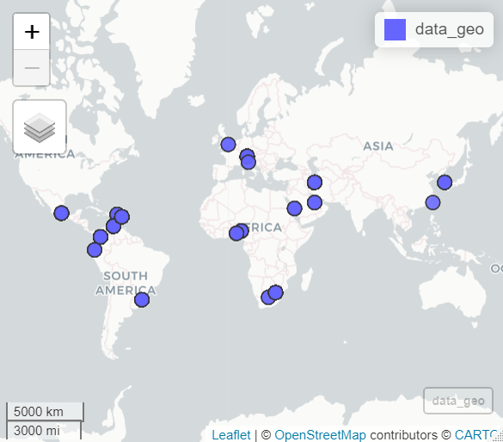

Slide 19
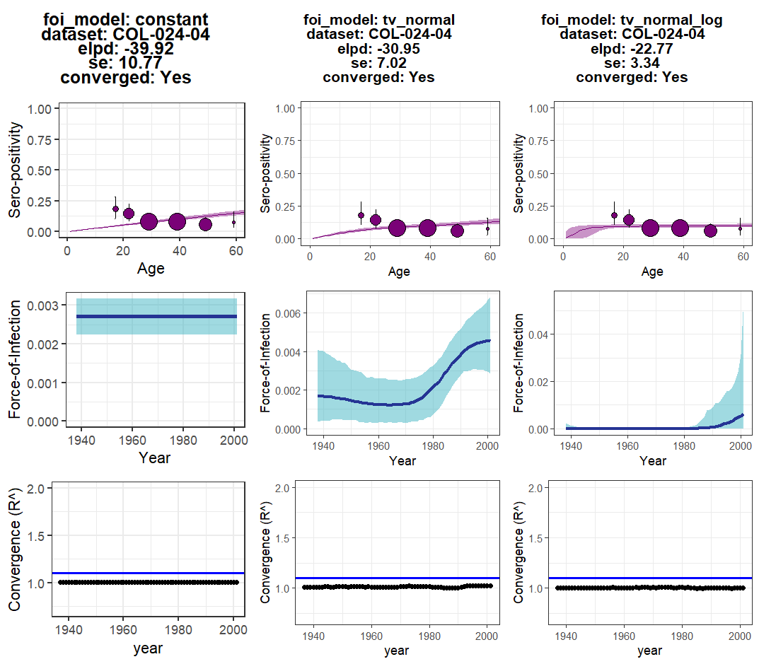
SEROFOI -VPH – COL (HPV18)

Slide 20
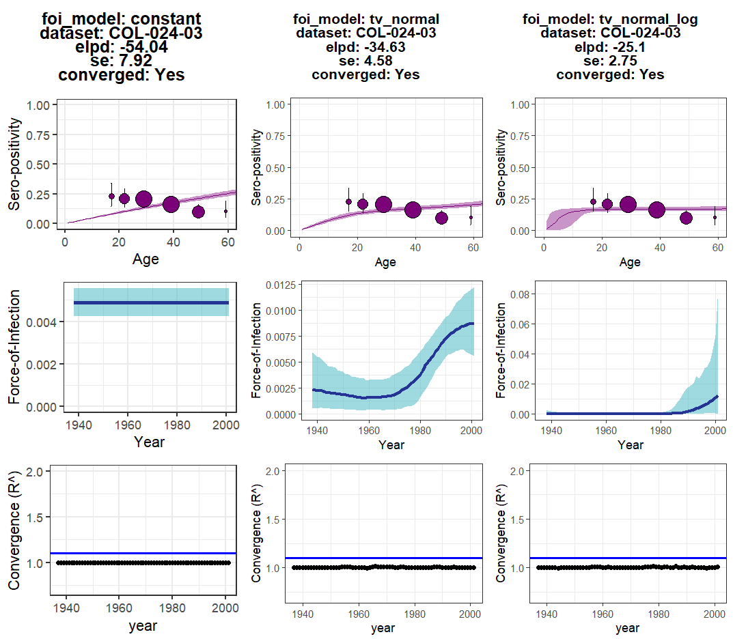
SEROFOI -VPH – COL (HPV16)

Slide 21
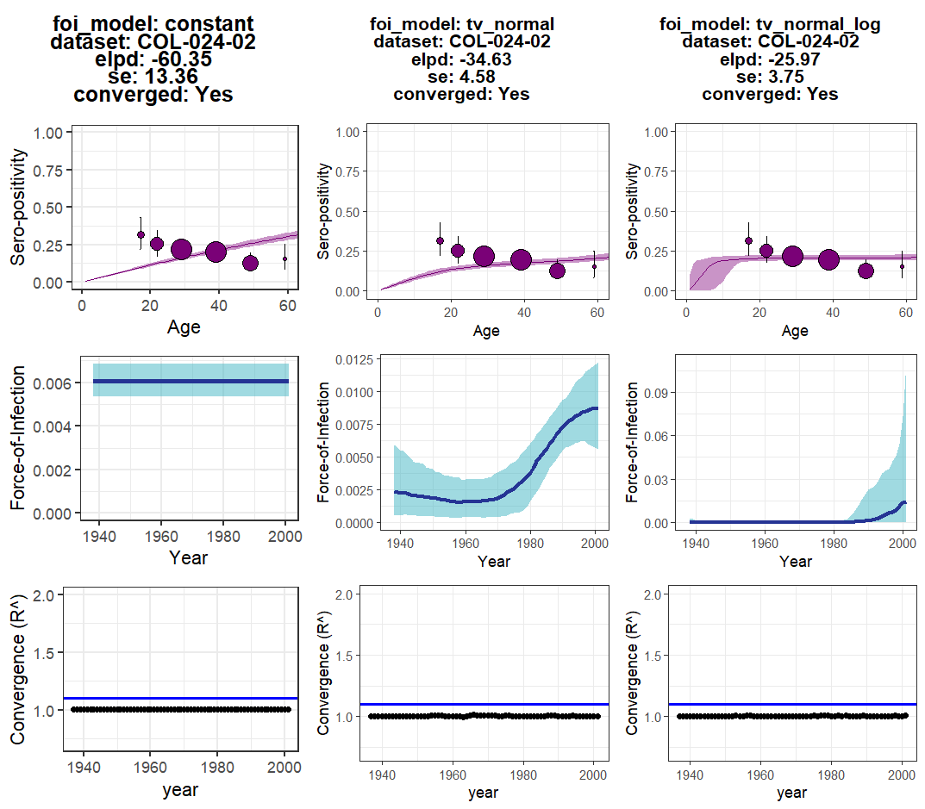
SEROFOI -VPH – COL (HPV16/18)

